Slide 1


苦旅
文化

Slide 2

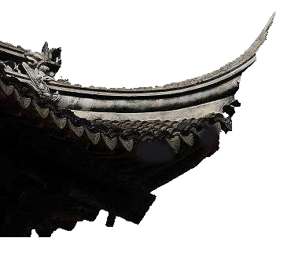
壹 · 作者简介
贰 · 内容概述
叁 · 个人选读
肆 · 个人感想

Slide 3


个人简介
余秋雨
男，一九四六年八月生，浙江人。中国当代作家、散文家、学者。著有《文化苦旅》《何谓文化》《中国文脉》《山河之书》《霜冷长河》等。

Slide 4


内容概述
《文化苦旅》主要分为四个部分，包括如梦起点、中国之旅、世界之旅、人生之旅。作者的旅行经历通过一个个古老的物象，描述大漠荒荒，黄河文明的盛衰，历史的深邃苍凉。以柔丽凄迷的小桥流水为背景，形神俱佳地表现了清新婉约的江南文化和世态人情。通过文化人格、文化良知的描述和回忆，展示了中国文人艰难的心路历程以及文化的走向，将读者带入一个个历史文化场景，进行深入的文化探讨和心灵对话。

Slide 5


杭州宣言
自然美景：如西湖、苏堤、杭州
四季变化的自然风光

Slide 6

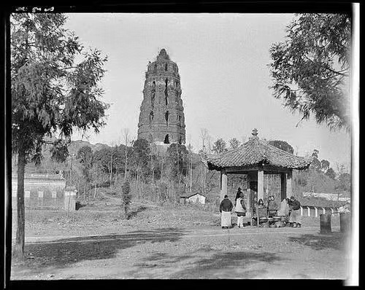
杭州宣言
历史地位：作者游历了杭州，强调了杭州
历史的地位

Slide 7
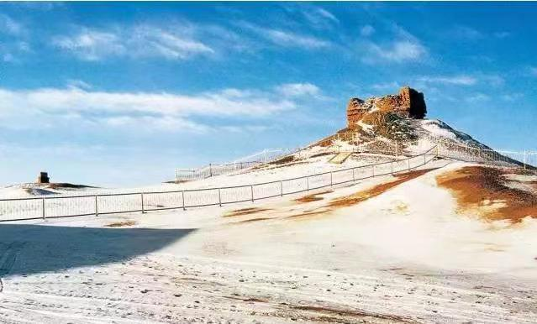
阳关雪
象征意义：
1、历史与文化的沉思
2、自然与人文和谐共生

Slide 8
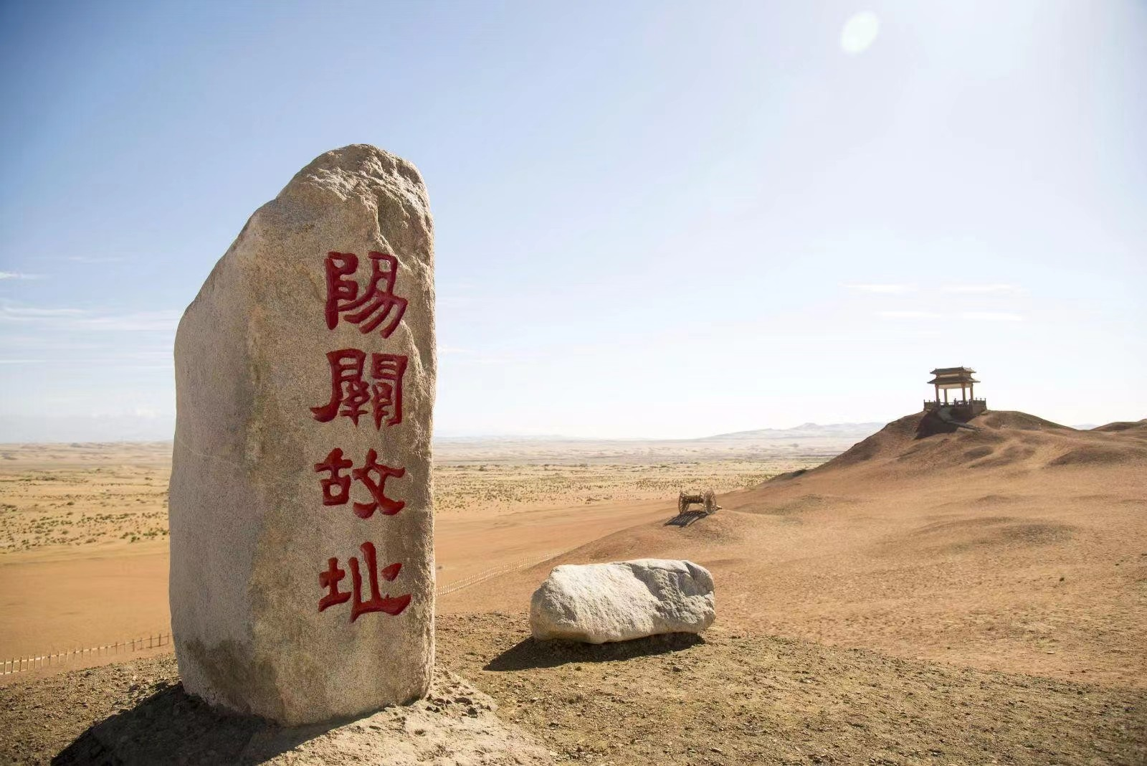
阳关雪
当代反思
提醒人们在追求现代化的进程中，不应忽视文化遗产的价值，而应积极地保护和传承文化，建立文化自信，推动社会地进步和文化地繁荣，以这样才能更好地理解自己地根源，更有信心地面对未来地挑战。

Slide 9
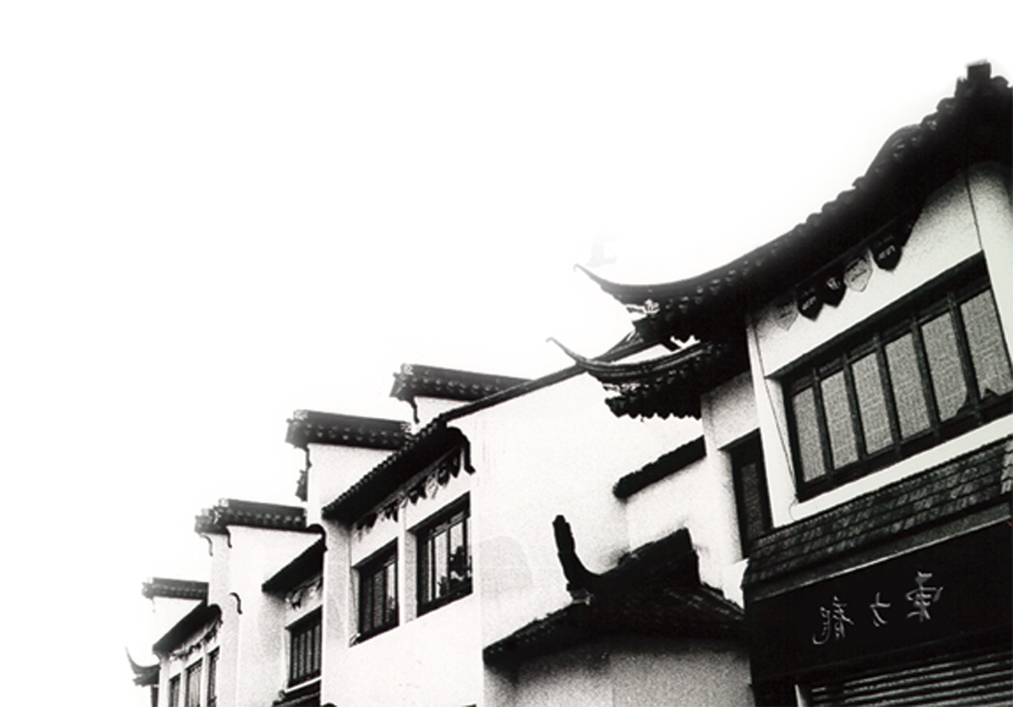
感想

Slide 10

谢
谢
古
风

